Slide 1
LOGÍSTICA| NIVEL 4° MEDIO
MÓDULO 1
OPERACIONES DE
ALMACENAMIENTO
  En estos documentos se utilizarán de manera inclusiva términos como: el estudiante, el docente, el compañero u otras palabras equivalentes y sus respectivos plurales, es decir, con ellas, se hace referencia tanto a hombres como a mujeres.

Slide 2

MÓDULO 1 | OPERACIONES DE ALMACENAMIENTO
ACTIVIDAD 11
ORGANIZANDO UN
CENTRO DE DISTRIBUCIÓN

Slide 3



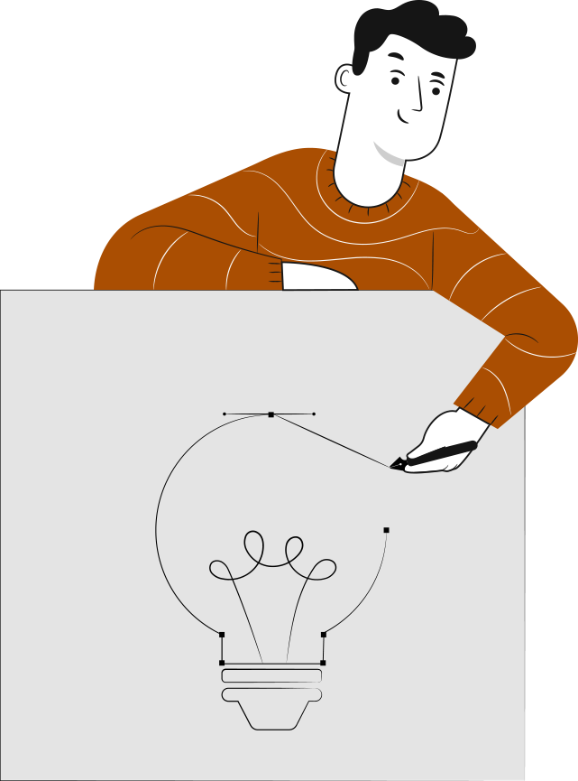
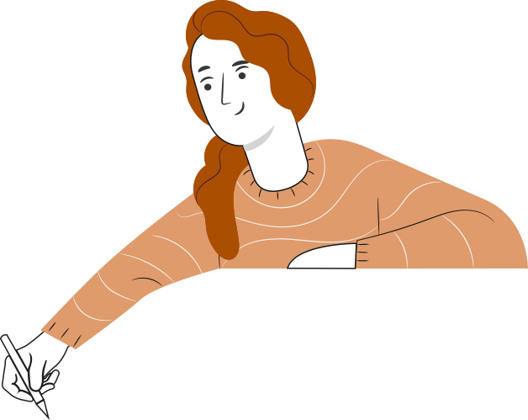
OBJETIVO DE APRENDIZAJE
APRENDIZAJE ESPERADO
CRITERIOS DE EVALUACIÓN
OA 6
Controlar las operaciones de almacenamiento y manejo de existencias de acuerdo a métodos establecidos, detectando el estado cualitativo y cuantitativo de los productos, signando ubicaciones y sistemas de localización inmediata, de manera manual
y digital.
OA Genérico
A - C - H
4 Controla las operaciones de almacenamiento de las existencias disponibles, de acuerdo a los procedimientos establecidos por la jefatura.
4.1 Organiza internamente del almacén o bodega implementada para el almacenamiento de las mercaderías, según indicaciones de jefatura.
Elabora plano de un almacén distribuyendo las distintas áreas de acuerdo instrucciones señaladas.

Slide 4

RECORDEMOS
¿QUÉ APRENDIMOS LA ACTIVIDAD ANTERIOR?
PREPARACIÓN DE UN INFORME DE STOCK
Conociste y aplicaste indicadores de Gestión relacionados con:
1
  Rotación de Inventario
2
  Días de Inventario

Slide 5

RECORDEMOS
¿QUÉ APRENDIMOS LA ACTIVIDAD ANTERIOR?
Para revisar los aprendizajes trabajados en actividad anterior, te invitamos a realizar Actividad 11 de Conocimientos Previos. Descarga el archivo y sigue sus instrucciones.
¡Muy bien!
Te invitamos a profundizar revisando
la siguiente presentación.

Slide 6
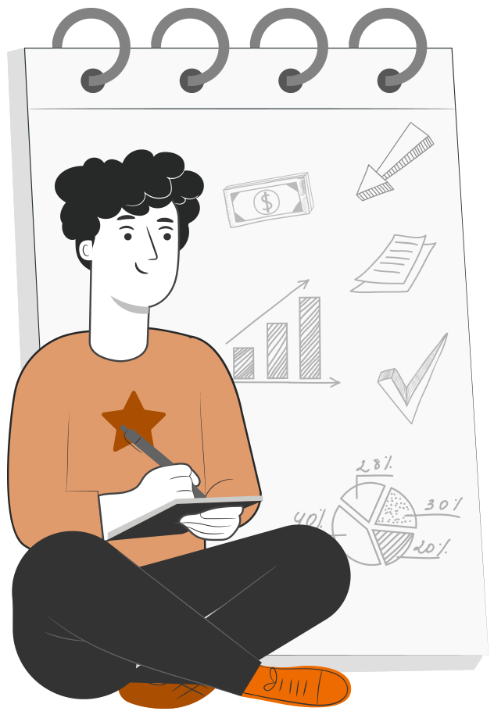
11
¿CUÁL ES EL TEMA DE HOY?
MENÚ DE LA ACTIVIDAD
ORGANIZANDO UN CENTRO DE DISTRIBUCIÓN
Al término de la actividad estarás en condiciones de:
1
Diseñar de un Almacén
Reconocer y organizar las áreas presentes en un Almacén
Identificar el concepto de Manipulación o maquila:
Qué es
Ejemplos
2
3

Slide 7
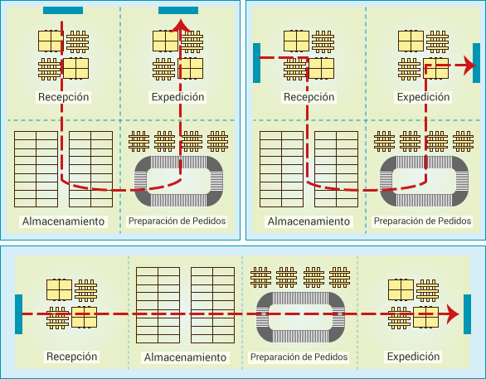
DISEÑOS CLÁSICOS DE ALMACENES
En forma de U
En forma de V
Unificación de andenes
Ampliación de instalaciones
Personal y equipo polivalente
Situación intermedia entre “U” e “I”.
En forma de I (línea recta)
Especialización de
los andenes.
Menos flexibilidad.
División funcional del personal y equipos.
Áreas Básicas
R: Recepción
A: Almacenamiento
P: Preparación Pedidos
D: Despacho

Slide 8

OTRAS ÁREAS DE UN ALMACÉN
Oficinas
Manipulación (maquila)
Estacionamiento de Equipos (y recarga de baterías)
Almacenamiento de Pallets
Logística Inversa (devoluciones, envases)
Camarines y baños
Casino y áreas de descanso

Slide 9
MANIPULACIÓN O MAQUILA
Modificaciones que se realizan a los productos para poder comercializarlos (pueden afectar a la totalidad de los productos o a unos pocos).
Hay almacenes que lo hacen con personal interno (y por tanto tienen contempladas áreas dedicadas a ello) y hay otros que externalizan esta operación.
EJEMPLOS
1
Hay que incorporar manuales en el idioma local y/o códigos de barra al producto.
Hay que ordenar, embolsar, poner precio y sensores antirrobo (típicamente ropa).
Hay que armar packs de oferta (con 2 o más productos distintos).
Hay que reducir la unidad de venta (ejemplo: se compra al por mayor, y se vende en unidades pequeñas).
2
3
4

Slide 10

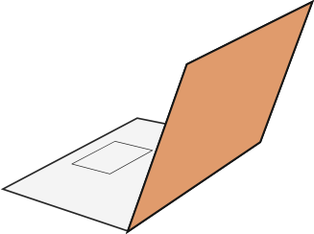
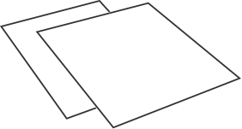
REVISEMOS
11
¿CUÁNTO APRENDIMOS?
ORGANIZANDO UN CENTRO DE DISTRIBUCIÓN
Para revisar los temas trabajados a lo largo de la presentación, te invitamos a responder lo siguiente:
Vimos 11 áreas que pueden existir en un almacén ¿Cuántas puedes recordar?
Anota tus respuesta en tu cuaderno, las que revisaremos en plenario dirigido por tu profesor.

Slide 11
RESPUESTA
ÁREAS DE UN ALMACÉN
Recepción
Almacenamiento
Picking (preparación de pedidos)
Despacho
Oficinas
Manipulación (maquila)
Estacionamiento de Equipos (y recarga de baterías)
Almacenamiento de Pallets
Logística Inversa (devoluciones, envases)
Camarines y baños
Casino y áreas de descanso

Slide 12

¡PRACTIQUEMOS!
11
ACTIVIDAD PRÁCTICA
ORGANIZANDO UN CENTRO DE DISTRIBUCIÓN
Ahora realizaremos una actividad práctica. Utiliza el archivo “Actividad Practica 11” y sigue las instrucciones señaladas.
¡Éxito!

Slide 13






ANTES DE COMENZAR A TRABAJAR
TOMA LAS SIGUIENTES PRECAUCIONES
Usar EPP adecuados cuando corresponda.
Utilizar cuidadosamente equipos, herramientas y artículos de escritorio.
Intentar siempre dar lo mejor de ti, buscando ser eficiente al cumplir los objetivos.
Trabajar en equipo, cuidando la integridad física y emocional de todos y todas.
Al finalizar cada actividad, ordenar y limpiar el área de trabajo, reciclando al máximo los residuos.

Slide 14


ANTES DE TERMINAR:
TICKET DE SALIDA
ORGANIZANDO UN CENTRO DE DISTRIBUCIÓN
¡No olvides contestar la Autoevaluación y entregar el Ticket de Salida!
¡Hasta la próxima!

